Slide 1

ITI.Core .NET Core
ITI Core

Slide 2
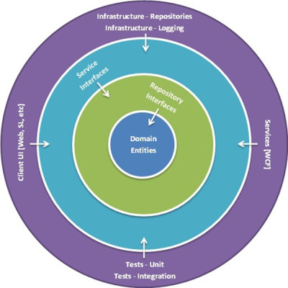
Antecedentes
Tenemos una arquitectura común de aplicación.
Influenciada por diseño DDD.
ITI Core

Slide 3

¿Qué es ITI – Core?
¿Qué es ITI – Core?
¿Qué es ITI – Core?
Marco de trabajo para agilizar nuevos desarrollos de software con tecnología .Net (Core)
ITI-Core
ITI Core

Slide 4
GUIÓN
Objetivo
Arquitectura
Iniciar proyecto usando plantilla
Back
Introducción
Conceptos previos (solución, proyecto, nuget)
División por capas
Inyección de dependencias
WebApi con ASP.NET Core
Autenticación basada en token
Conceptos de dominio
Entidad y modelado
Persistencia en BD
Mapeo de entidades
Relaciones entre entidades
Servicios
Repositorios
ObjectMapper
Dto
CRUD usando ITI.Core
Clases Base
Permisos
Autenticación y autorización
UserSession
Principal, Identity
AuthorizationProvider
Ámbitos
Entidades
Servicios
Despliegue
Adicionales
Ficheros
Comunicación en tiempo real
Log
Tareas programadas
Prerrequisitos
Back
VS2019
ITI Core

Slide 5
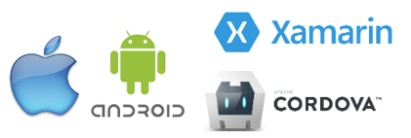

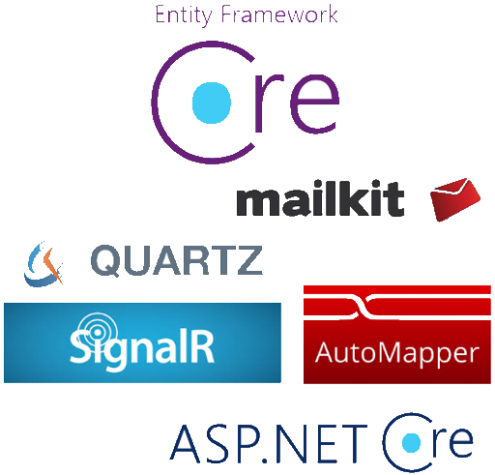

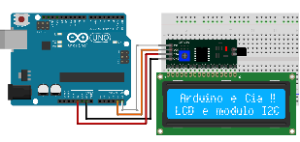






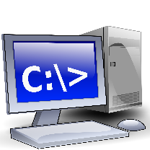
Arquitectura
OBJETIVO
Cliente
Servidor
ITI.Core.Vue
HTTP
Token
ITI.Core
ITI.Core.ng
ITI Core

Slide 6
Talk is creap. Show me the code.
- Linus Torvalds
ITI Core

Slide 7
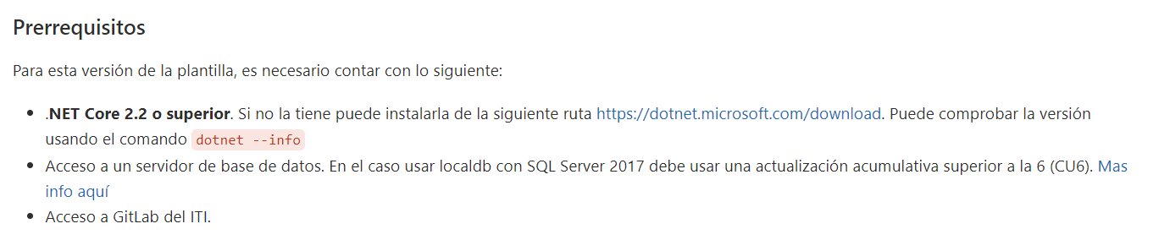
Iniciar proyecto usando plantilla
OBJETIVO
ITI Core

Slide 8
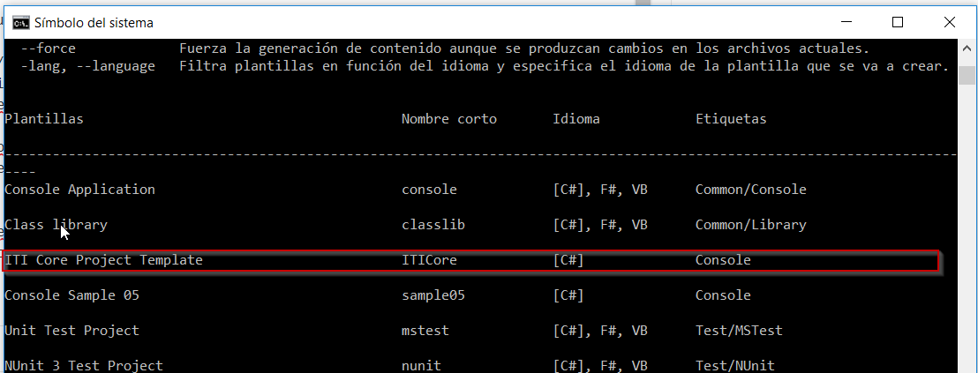
1. Añadir el repositorio del ITI
Iniciar proyecto usando plantilla
OBJETIVO
Instalación de la plantilla
2. Instalar la plantilla
3. Comprobar la instalación
ITI Core

Slide 9
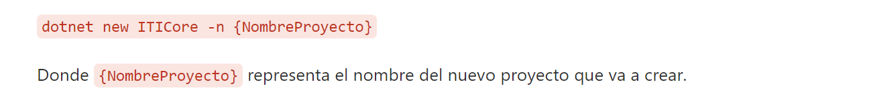
Iniciar proyecto usando plantilla
OBJETIVO
Crear el proyecto usando la plantilla
ITI Core

Slide 10
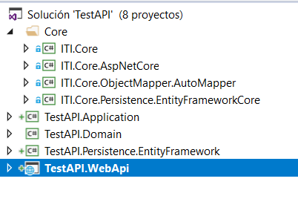
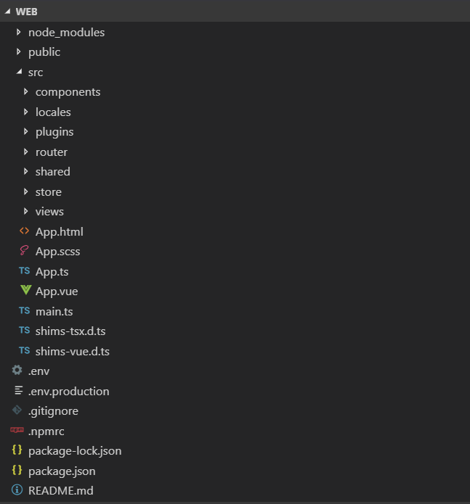
Front
Iniciar proyecto usando plantilla
OBJETIVO
Nuevo proyecto generado
Back
ITI Core

Slide 11
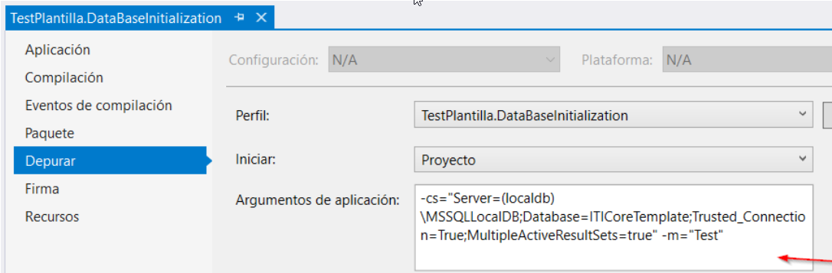
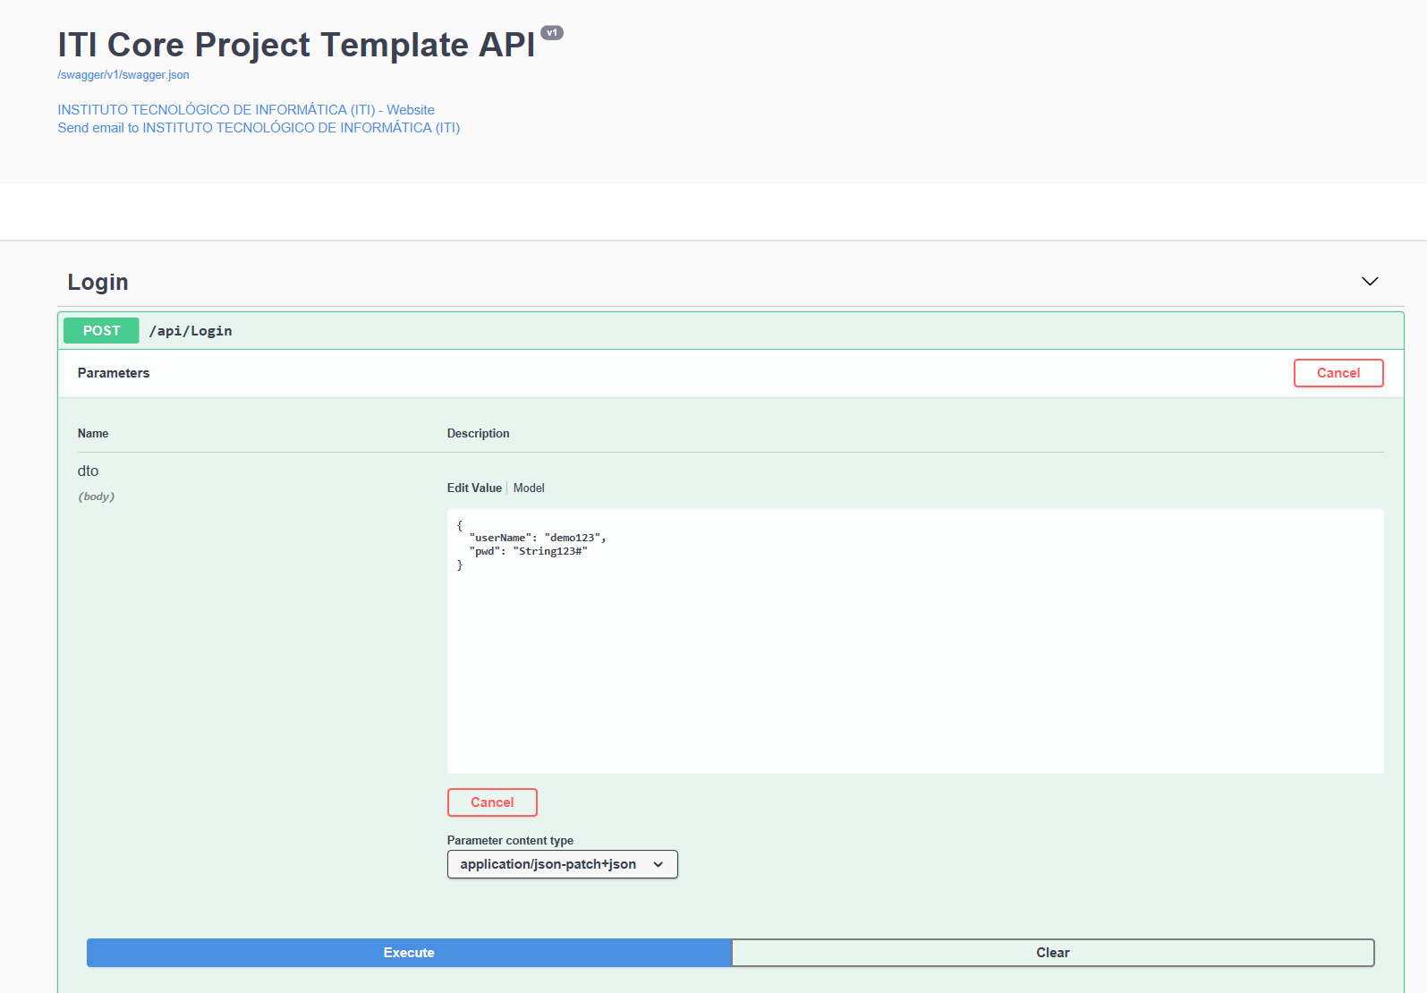
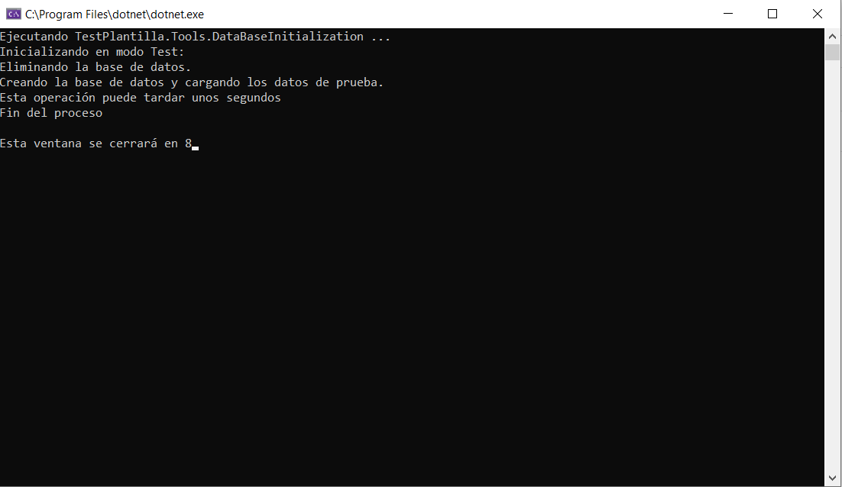
1. Inicializar de la base de datos
Iniciar proyecto usando plantilla
OBJETIVO
Poner en marcha el backend
2. Ejecutar por primera vez el Web API
ITI Core

Slide 12
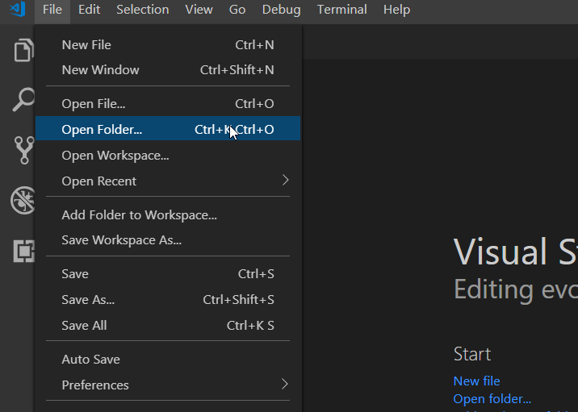
Iniciar proyecto usando plantilla
OBJETIVO
Poner en marcha el frontend
Abrir en Visual Studio Code la carpeta sources/web
ITI Core

Slide 13
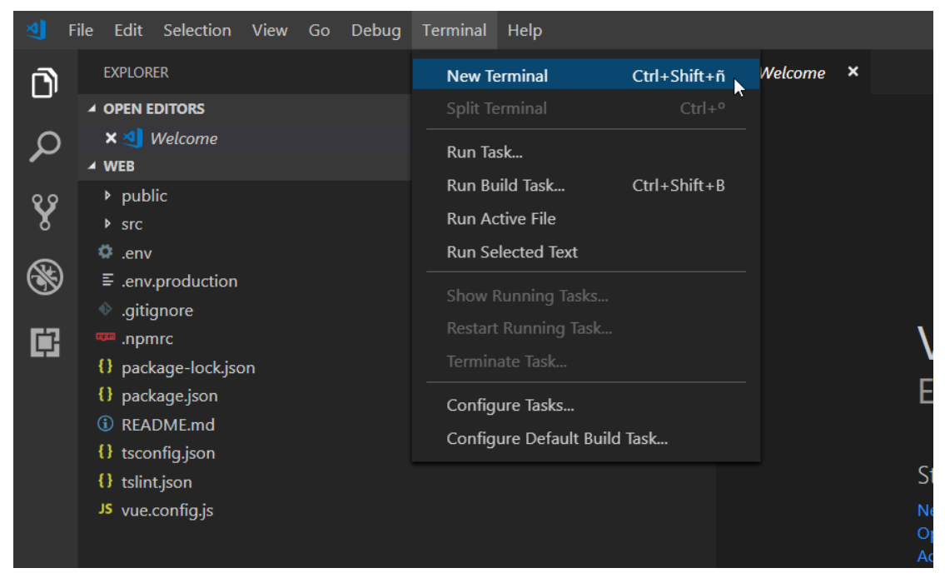
Iniciar proyecto usando plantilla
Poner en marcha el frontend
Abrir un nuevo terminal
ITI Core

Slide 14
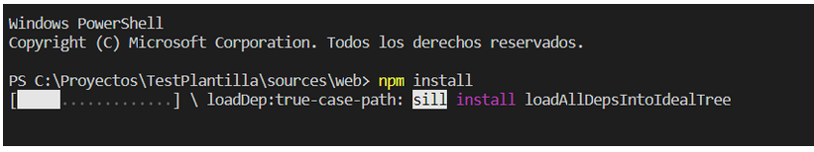
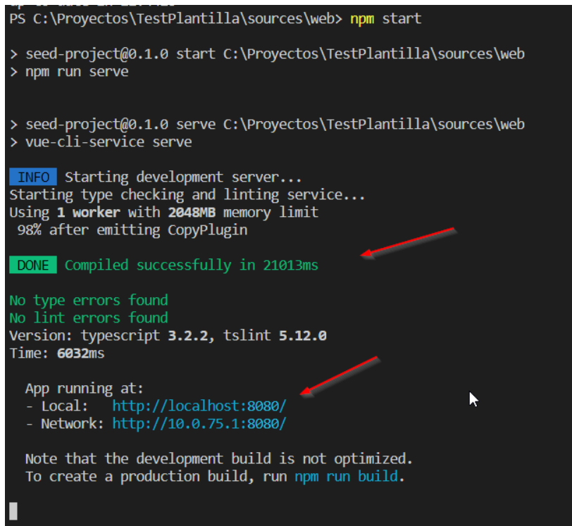
Iniciar proyecto usando plantilla
Poner en marcha el frontend
Ejecutar comando npm install
Ejecutar comando npm start
ITI Core

Slide 15
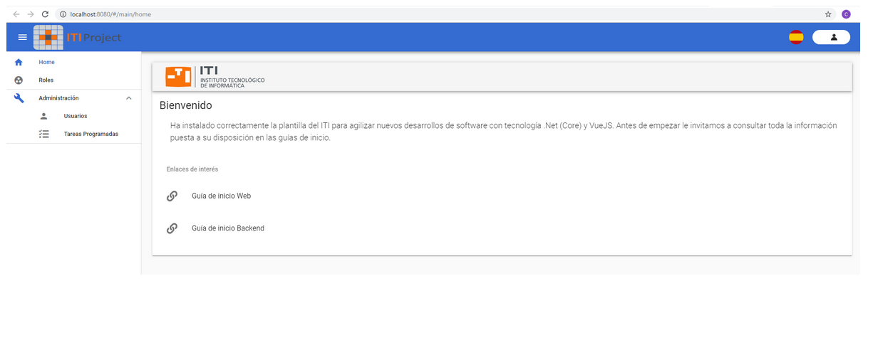
Iniciar proyecto usando plantilla
Poner en marcha el frontend
ITI Core

Slide 16
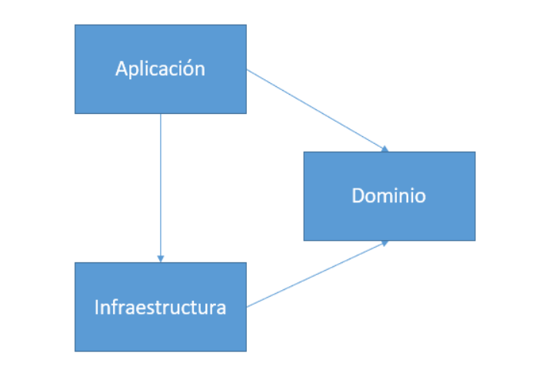
Backend
INTRODUCCIÓN
División por capas
ITI Core
Notes:
Hemos organizado el código aplicando los conceptos del diseño orientado al dominio. En concreto hemos separado la aplicación en tres grandes capas: Infraestructura, Dominio y Aplicación

Slide 17
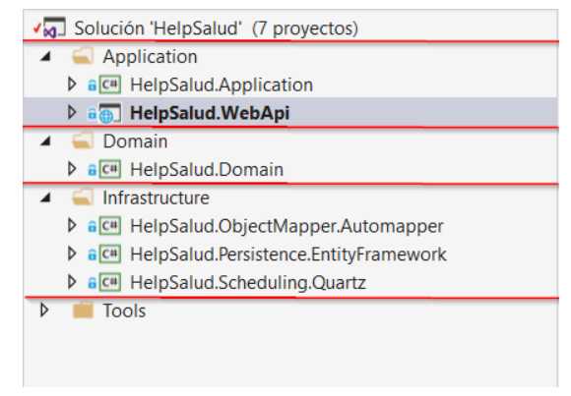
Backend
INTRODUCCIÓN
División por capas
ITI Core
Notes:
Que en la solución se ven de la siguiente forma:

Slide 18
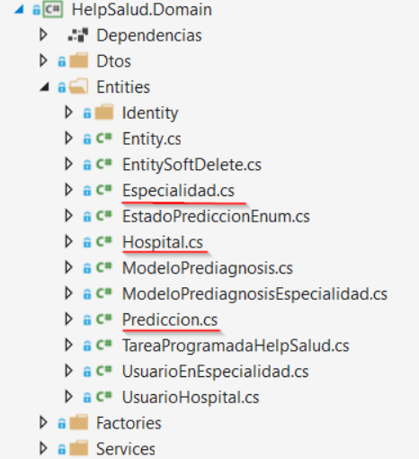
Backend
INTRODUCCIÓN
Capa de dominio
DDD (Diseño Guiado por el Dominio) nos aporta importantes mejoras:
Centraliza la lógica de negocio en un modelo robusto y flexible que refleja el dominio.
Nuestro sistema es mucho más mantenible y testeable.
ITI Core
Notes:
Al utilizar una metodología de desarrollo guiada por el dominio (Domain Driven Design), en esta capa se centrará la lógica de negocio de la aplicación. Contendrá todas las entidades que representan el modelo de negocio. Por ejemplo, si suponemos que vamos crear una nueva aplicación para gestionar los diagnósticos automatizados que se hacen en un hospital, la capa de dominio contendrá la definición de las entidades como Hospital, Especialidad o Predicción y la lógica de negocio para poder realizar una predicción.

Slide 19
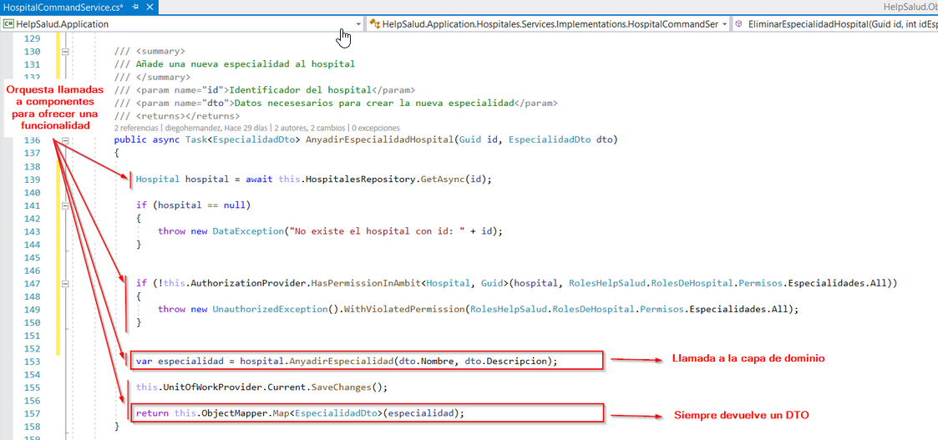
Backend
INTRODUCCIÓN
Capa de aplicación
Es responsable de orquestar las llamadas a componentes de dominio e infraestructura
ITI Core
Notes:
Es responsable de orquestar las llamadas a componentes de dominio e infraestructura para ofrecer una funcionalidad concreta. Esta capa no debe tener lógica de negocio, a pesar de ello, debe entender la logica para poder tomar las decisiones de que componentes debe usar para cumplir su propósito.
La capa de aplicación siempre debe devolver un DTO (Data Trasnfer Object). a la capa de presentación. Un ejemplo del comportamiento de un servicio de aplicación es el siguiente:

Slide 20
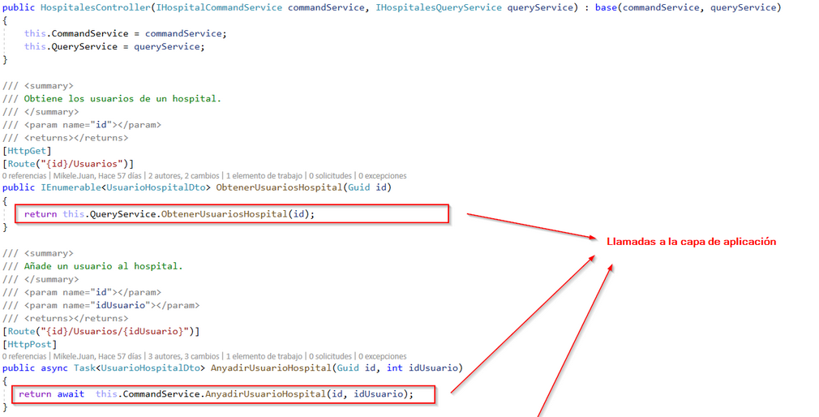
Backend
INTRODUCCIÓN
Capa de aplicación – Web Api
En nuestra arquitectura, la capa de aplicación expone los servicios por medio de un web api.
Este componente hace de puente hacia los servicios de aplicación y su responsabilidad se limita a la configuración de los componentes propios de la tecnología (controladores, filtros, CORS, etc.)
ITI Core

Slide 21
Backend
INTRODUCCIÓN
Capa de infraestructura
Su responsabilidad es abstraer al dominio y a la capa de aplicación del uso de tecnologías para satisfacer problemas comunes como:
Persistencia de datos
Cache
Comunicación en tiempo real
Mapeo de entidades
Etc
ITI Core

Slide 22
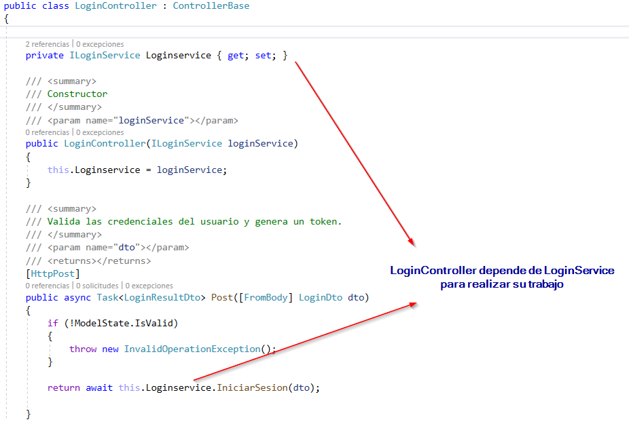
Inyección de dependencias
BACKEND
¿Qué es la Inyección de dependencias?
Una dependencia cuando una clase X necesita hacer uso de una clase Y para realizar su trabajo
ITI Core
Notes:
Primero que todo, entendemos una dependencia cuando una clase X necesita hacer uso de una clase Y para realizar su trabajo. Por ejemplo, tal como comentamos en la sección división por capás los controladores de la capa de presentación tienen como responsabilidad llamar a un servicio de la capa de aplicación para realizar su función, por tanto, el controlador tiene una dependencia directa con uno o varios servicios de la capa de aplicación.

Slide 23
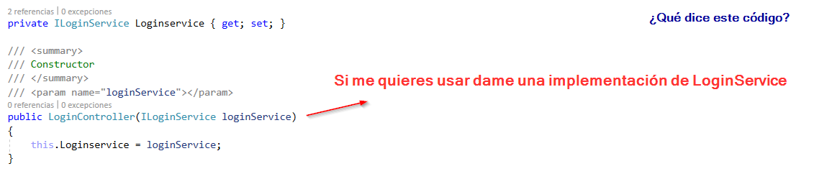
Inyección de dependencias
BACKEND
¿Qué es la Inyección de dependencias?
El patrón de inyección de dependencia busca delegar la responsabilidad de la definición de las dependencias de una clase
ITI Core
Notes:
El patrón de inyección de dependencia busca delegar la responsabilidad de la definición de las dependencias de una clase. En otras palabras la inyección de dependencias significa que una clase exige que le entreguen una instancia de sus dependencias para poder ser instanciada. Esta exigencia se hace por medio del constructor de la clase. tal como se ve en el ejemplo

Slide 24

Inyección de dependencias
BACKEND
¿Porqué usar Inyección de dependencias?
Eliminar dependencia con una implementación en concreto
Segregar responsabilidades
Reutilización del código
Testing
ITI Core

Slide 25
Inyección de dependencias
BACKEND
Inyección de dependencias en ITI.Core
ITI.Core está construido sobre .NET Core y una de las características de serie que trae es el soporte al patrón de inyección de dependencias
.NetCore nos proporciona una implementación de la inversión de control (IoC) facilitando el uso de este patrón.
La IoC consiste en disponer de un contenedor de dependencias el cual se hace completamente responsable de la creación de las instancias de nuestro proyecto.
Lo único que debemos hacer es registrar la interfaz y la implementación a utilizar de forma que al resolverse se haga de forma automática.
ITI Core

Slide 26
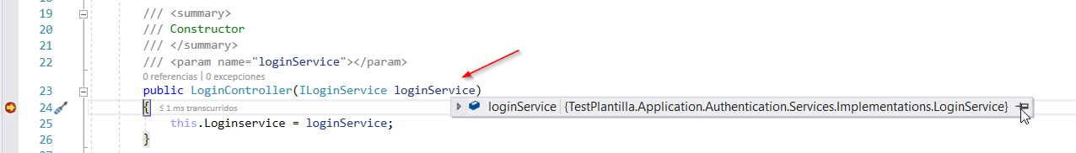
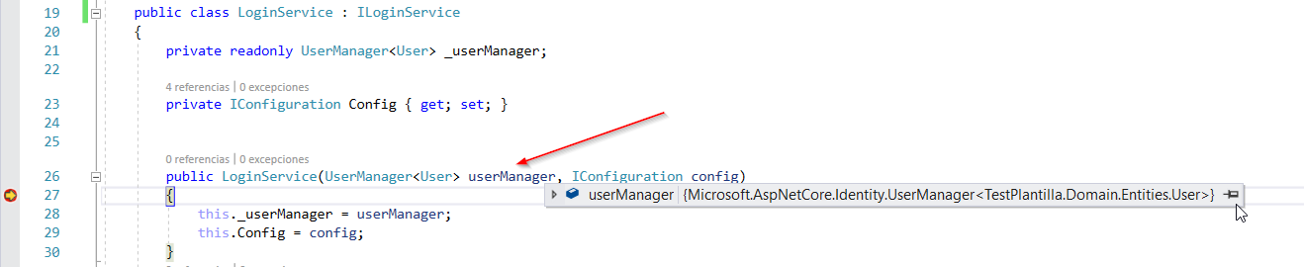
Inyección de dependencias
BACKEND
¿Como se usa en ITI.Core?
Lo único que debemos hacer es registrar la interfaz y la implementación a utilizar de forma que se resuelva de forma automática
ITI Core
Notes:
Breakpoint en logincontroller

Slide 27
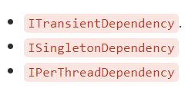
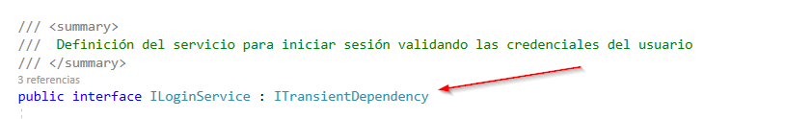
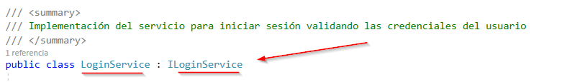
Inyección de dependencias
BACKEND
Registro por convención
Será registrada automáticamente toda clase cuyo nombre sea igual que nombre de la interfaz (quitando la "I") y que o la clase o la interfaz implemente una de las siguientes interfaces:
Por ejemplo:
ITI Core

Slide 28
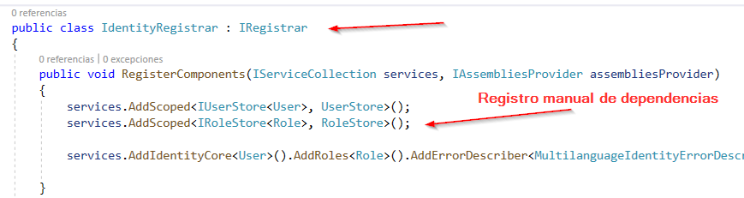
Inyección de dependencias
BACKEND
Registro manual
Al iniciar la aplicación se llamará al método RegisterComponents de todas las clases que implementen IRegistrar pasándole como argumento el contenedor de dependencias
ITI Core

Slide 29
Inyección de dependencias
BACKEND
Ciclo de vida de las dependencias
El ciclo de vida en la inyección de dependencias hace referencia a la forma como se crean, mantienen y destruyen las instancias dentro del contenedor de dependencias
ITransientDependency
ISingletonDependency
IPerThreadDependency
ITI Core

Slide 30
Talk is creap. Show me the code.
- Linus Torvalds
ITI Core

Slide 31
Backend
¿Qué es un API RESTFul ?
API (Application Programming Interface) :
Conjunto de funciones o procedimientos que definen la forma como dos aplicaciones se comunican entre ellas
REST (REpresentational State Transfer):
Arquitectura para el desarrollo de servicios web basada en las características del protocolo HTTP
ITI Core
Notes:
Compuesta por una interfaz q describe el comportamiento y una implementación.
Un ejemplo clásico sería el api de gestión de ficheros de .net (System.IO.FileSystem.dll)

Slide 32
Backend
Requisitos de REST
Interfaz uniforme (UI)
Basado en Arquitectura Cliente Servidor :
Operaciones sin estado:
Cache de recursos.
ITI Core
Notes:
Lo recursos deben ser identificables por medio de una URL única y solo pueden ser consumidos por medio de métodos del protocolo de http (GET, PUT, POST, DELETE)
e existir una delimitación clara entre el cliente y el servidor. La interfaz de usuario y las peticiones al servidor son responsabilidad del cliente. Por el contrario, el acceso a los datos, el balanceo de carga y la seguridad son responsabildad del servidor.
Todas las operaciones entre el cliente y el servidor deben ser sin estado, por tanto, cualquier estado debe ser gestionado por el cliente y no por el servidor.

Slide 33
Backend
¿Qué es un API RESTFul ?
API que usa la arquitectura de desarrollo REST para obtener, añadir, modificar y/o eliminar datos.
En un Api Rest los componentes son recursos a los cuales se les solicita acceso y se comportan como cajas negras de las cuales el cliente no se preocupa por los detalles de su implementación.
ITI Core

Slide 34
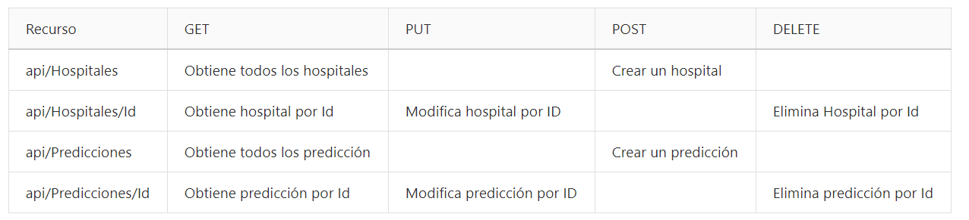
Backend
¿Cómo diseñamos un API RestFul?
Identificar los recursos que vamos a ofrecer
ITI Core
Notes:
Tal como comentamos en la sección anterior, un API REST se entiende como una serie de recursos que se pueden solicitar por medio del protocolo HTTP, por tanto, a la hora de diseñar nuestra API lo primero que debemos hacer es identificar los recursos que vamos a ofrecer

Slide 35
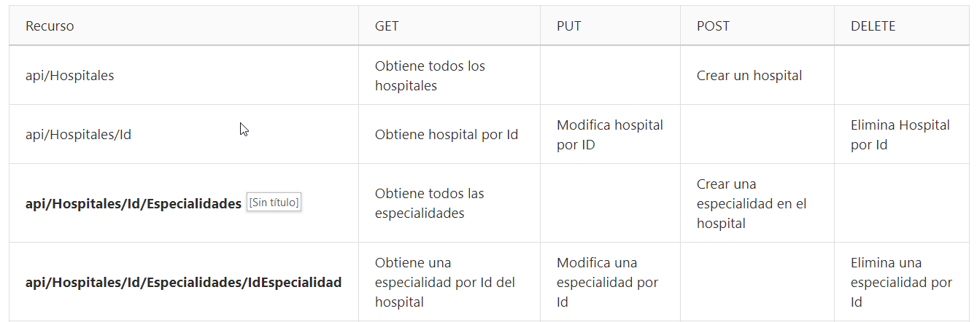
Backend
¿Cómo diseñamos un API RestFul?
Una vez identificados los recursos a continuación debemos identificar si tenemos recursos relacionados, o sub-recursos.
ITI Core
Notes:
Tal como comentamos en la sección anterior, un API REST se entiende como una serie de recursos que se pueden solicitar por medio del protocolo HTTP, por tanto, a la hora de diseñar nuestra API lo primero que debemos hacer es identificar los recursos que vamos a ofrecer

Slide 36
Backend
Buenas prácticas en el diseño de API REST
No usar verbos en las URLs: Si el método es un GET, no hace falta que la URL sea api/ObtenerHospitales
Utilizar de forma correcta los métodos HTTP:
Get es para obtener
Put para modificar
POST para crear
Delete para eliminar
Usar parámetros para filtrar: api/ObtenerUsuariosPorNombre => api/Usuarios?nombre=xyz
Usar de forma correcta los códigos de respuesta HTTP: 401 unauthorized
ITI Core

Slide 37
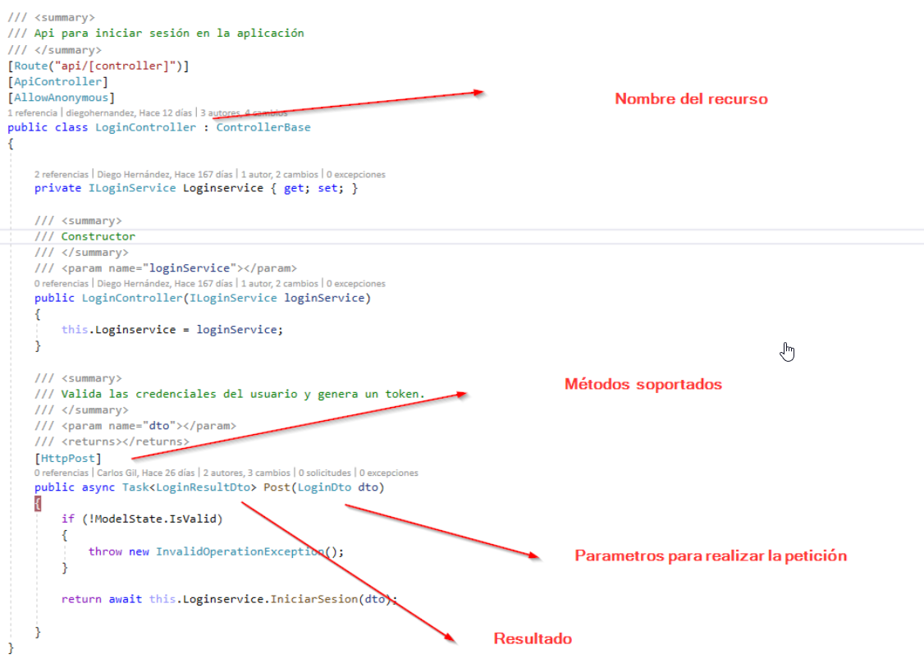
Backend
¿Cómo funciona un Web API en ASPNET Core?
ITI Core
Notes:
ASPNET Core gestiona las peticiones a través de controladores para dar soporte a la creación de servicios REST. Por tanto, se puede entender un recurso de nuestro API como un controlador el cual va a definir los parámetros para realizar una petición, la respuesta que va a entregar y los métodos que soporta el recurso

Slide 38
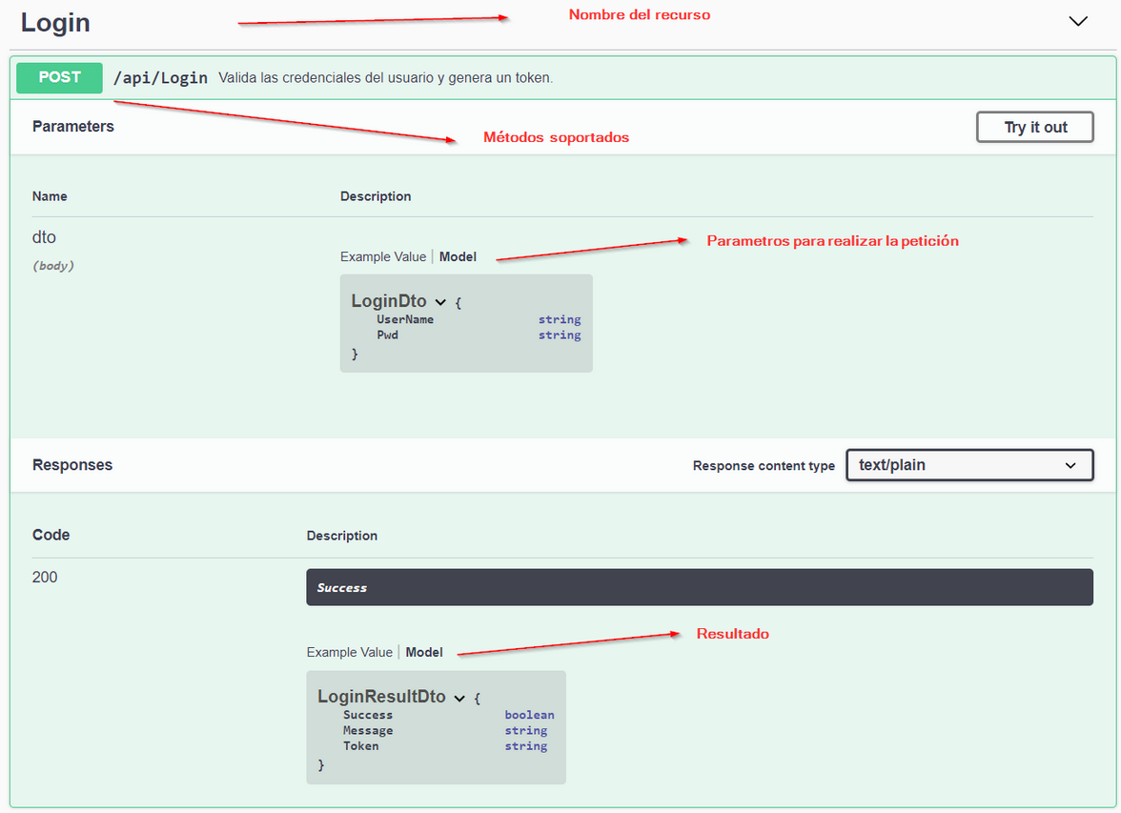
Backend
Web API en ASPNET Core
ITI Core

Slide 39
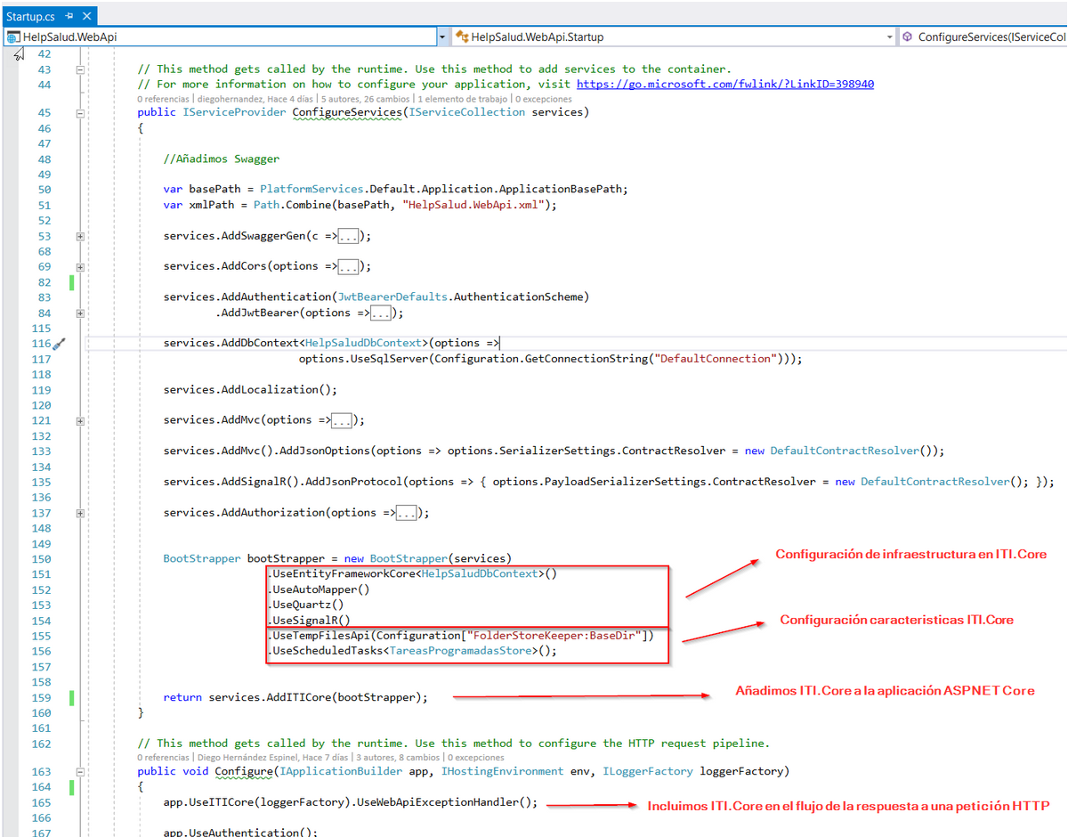
Backend
Configurando Web API en un proyecto con ITI.Core
ITI Core

Slide 40
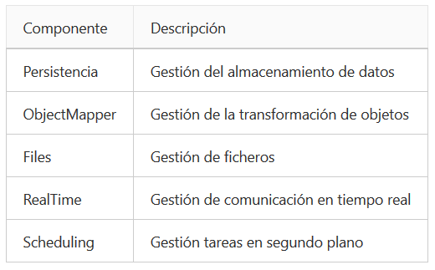
Backend
Componentes de infraestructura implementados en ITI.Core
ITI Core

Slide 41
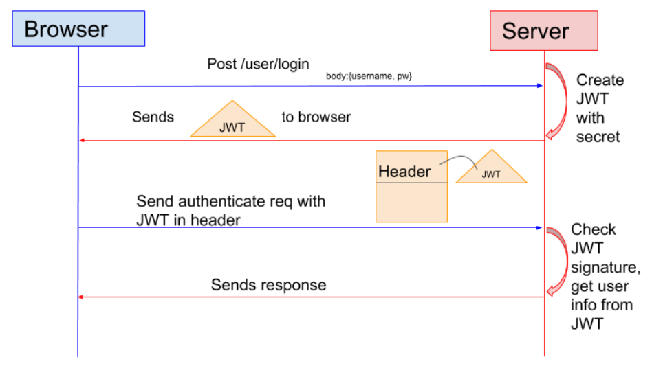
Backend
Autenticación basada en Token
ITI Core
Notes:
El concepto consiste en la posibilidad de que un usuario obtenga un Token proporcionando sus credenciales de acceso (usuario y password) y que posteriormente pueda usar dicho token para acceder a un recurso sin necesidad de volver a proporcionar sus credenciales. La autenticación basada en token es altamente usada debido a que permite un mayor escalado de las APIs, ya que parte del principio de que el servidor no debe mantener el estado. El funcionamiento es simple, el cliente obtiene un token, el cliente se hace responsable de almacenar ese token, p ej en local storage, y en cada petición que hace al api se debe adjuntar el token en la cabecera de la petición para que el API verifique dicho token e identifique que la petición es realizada por el propietario del token. El flujo seria el siguiente.

Slide 42
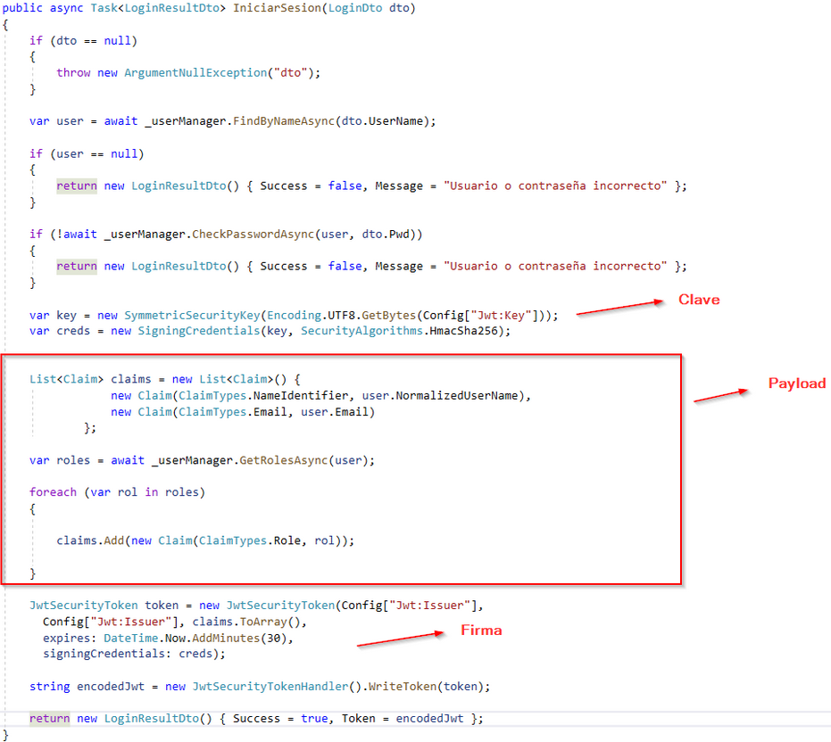
Backend
¿Qué es un token JWT?
JWT Token es un estándar que especifica como transferir información de identificación de un usuario
Libería System.IdentityModel.Token.Jwt integrada en .Net
ITI Core
Notes:
Cabecera: Contiene información de codificación y tipo
Payload: Contiene la colección de claims que describe la identidad del usuario
Firma: Hash para validar que el token no ha sido alterado.

Slide 43
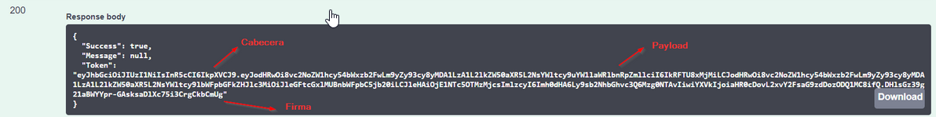
Backend
Ejemplo de un token de autenticación
ITI Core
Notes:
https://jwt.io/

Slide 44
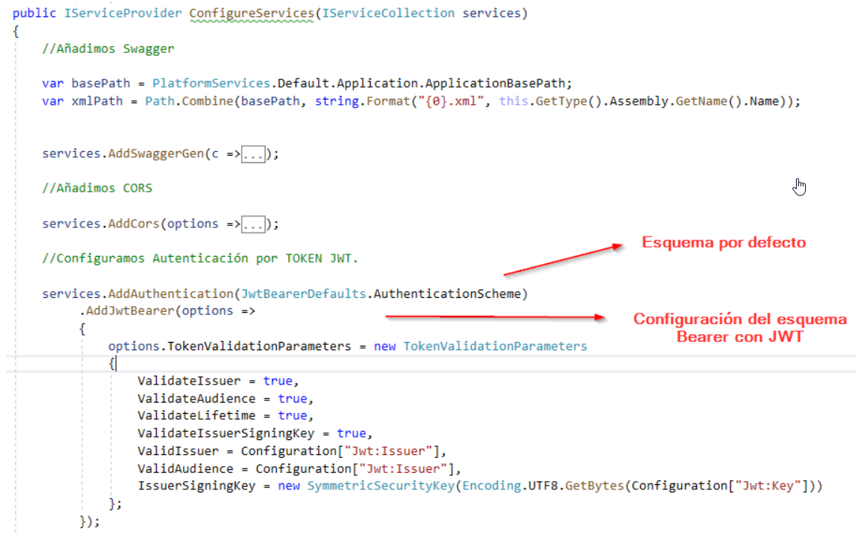
Backend
Configuración del API con autenticación
ITI Core
Notes:
En el protocolo HTTP la autenticación es el proceso de negociar el acceso a un recurso seguro. Para realizar el proceso de negociación el servidor debe indicar los esquemas de autenticación que soporta. Existen múltiples esquemas, por ejemplo, Basic, Cookie o Bearer.

Slide 45
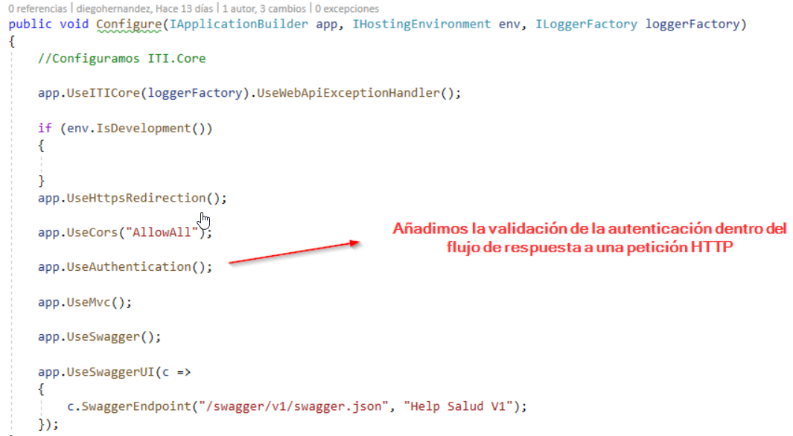
Backend
Configuración del API con autenticación
ITI Core

Slide 46
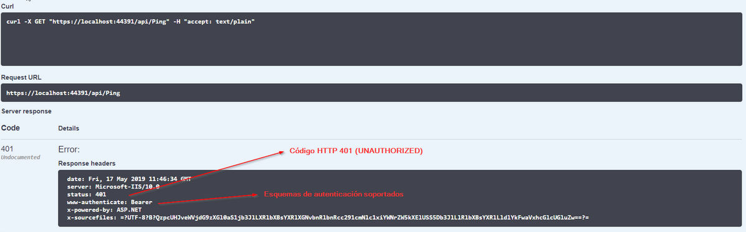
Backend
Ejemplo de solicitud de recurso sin autorización
ITI Core

Slide 47
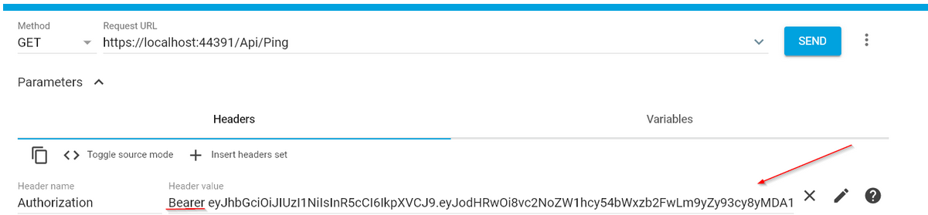
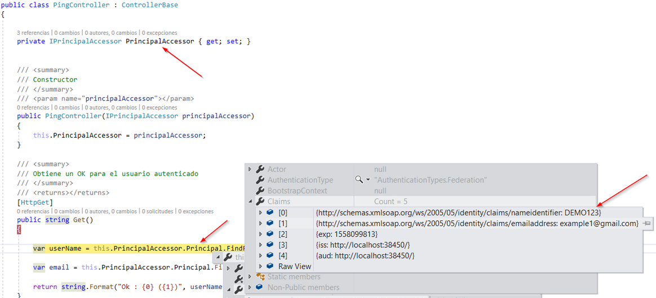
Backend
Ejemplo de solicitud de recurso con autorización
ITI Core

Slide 48
Talk is creap. Show me the code.
- Linus Torvalds
ITI Core

Slide 49
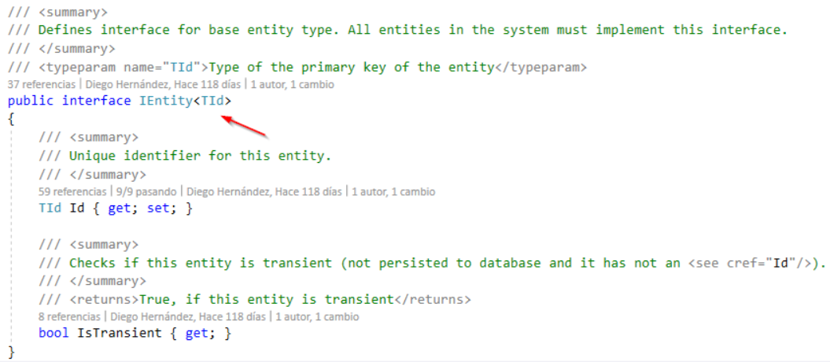
Modelado
BACKEND
Modelado de entidades
Una entidad puede ser cualquier objeto del dominio que cumpla las siguientes condiciones
Mantenga estado y comportamiento después de ejecutar la aplicación
Tenga un identificador único
ITI Core

Slide 50
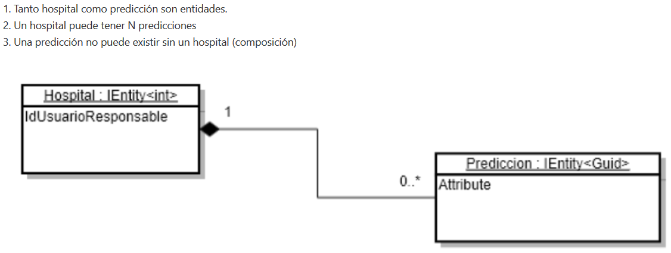
Modelado
BACKEND
Modelado de entidades
Trabajo de analizar el contexto de nuestra aplicación, identificar los objetos que hacen parte de ese contexto y determinar cuales deben ser identificados como entidad y sus relaciones
Por ejemplo, en un contexto de la gestión de predicciones diagnósticas de un hospital
ITI Core
Notes:
Ejemplo modelar una clase Parte : BaseEntity<int>

Slide 51
PERSISTENCIA
BACKEND
¿Qué es un ORM?
Es un tipo de biblioteca de acceso a datos que hace posible la comunicación entre el sistema de tipos utilizado en un lenguaje de POO y la utilización de una BD como motor de persistencia
La finalidad es extraer el Sistema de Gestión de Base de Datos de la solución.
¿Qué es el mapeo de entidades?
Trabajo de relacionar las clases de nuestro modelo con la base de datos configurando el ORM que vamos a usar en la aplicación
ITI Core

Slide 52
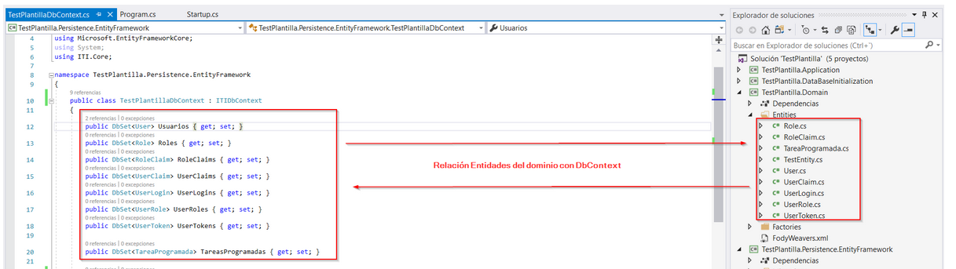
PERSISTENCIA
BACKEND
Entity Framework Core
ORM de Microsoft el cual relaciona las clases de nuestra aplicación con una base de datos relacional por medio de un DBContext
ITI Core

Slide 53
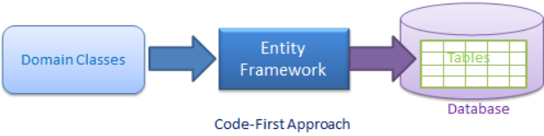
PERSISTENCIA
BACKEND
Entity Framework Code First
Aproximación software que se focaliza en crear primero las clases del dominio antes de diseñar la Base de Datos
ITI Core

Slide 54
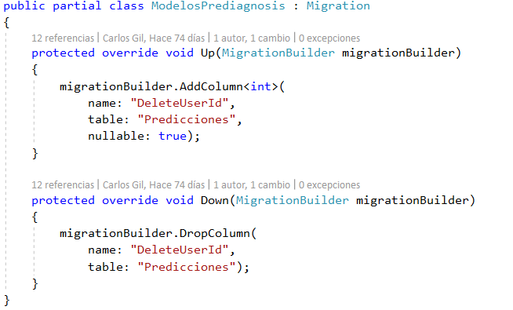
PERSISTENCIA
BACKEND
Entity Framework Migrations
¿Cómo gestionamos los cambios de la base de datos?
Recomendación para mantener el esquema de base de datos de la aplicación si se utiliza el
flujo de trabajo de Code-First
ITI Core
Notes:
Ejemplo añadir migration
add-migration AddTablePartes
Update-database
update-database -migration InitialMigration
remove-migration

Slide 55
Talk is creap. Show me the code.
- Linus Torvalds
ITI Core

Slide 56
PERSISTENCIA
BACKEND
Relaciones entre entidades
Una relación define cómo dos entidades se relacionan entre sí.
En una base de datos relacional, esto se representa mediante una restricción de clave ajena.
Existen diferentes tipos de relaciones según su cardinalidad:
Uno a muchos
Muchos a muchos
Uno a uno
ITI Core

Slide 57

PERSISTENCIA
BACKEND
Relación uno a muchos
Una instancia de una entidad se puede relacionar con una o más instancias de otra entidad
ITI Core

Slide 58


PERSISTENCIA
BACKEND
Relación uno a muchos – Agregación vs Composición
Para este tipo de relaciones hay que determinar si al eliminar la entidad principal hay que eliminar sus dependencias
Agregación: La agregación es un tipo de asociación que indica que una clase es parte de otra clase (composición débil)
Composición: Es una forma fuerte de composición donde la vida de la clase contenida debe coincidir con la vida de la clase contenedor. Los componentes constituyen una parte del objeto compuesto.
ITI Core

Slide 59



PERSISTENCIA
BACKEND
Relación uno a muchos
Ejemplo de implementación siguiendo las convenciones de EF Core:
ITI Core
Notes:
Ejemplo uno a muchos: Parte - Intervenciones

Slide 60

PERSISTENCIA
BACKEND
Relación muchos a muchos
Una relación de muchos a muchos se produce cuando varias instancias de una clase se asocian a varias instancias de otra clase
ITI Core

Slide 61



PERSISTENCIA
BACKEND
Relación muchos a muchos
Ejemplo de implementación siguiendo las convenciones de EF Core:
ITI Core
Notes:
Ejemplo muchos a muchos

Slide 62



PERSISTENCIA
BACKEND
Relación uno a uno
Ejemplo de implementación siguiendo las convenciones de EF Core:
ITI Core
Notes:
Ejemplo

Slide 63
Talk is creap. Show me the code.
- Linus Torvalds
ITI Core

Slide 64
PERSISTENCIA
BACKEND
¿Qué es el patrón repositorio (Repository Pattern)?
El patrón repositorio busca abstraer al desarrollador de la tecnología y/o implementación de acceso a los datos proporcionando un mediador que facilite las acciones de persistencia del estado de nuestras entidades.
ITI Core

Slide 65


PERSISTENCIA
BACK
¿Cómo entendemos el patrón repositorio en ITI.Core?
Repositorio de solo lectura
TModel puede ser de cualquier tipo
Repositorio CRUD
ITI Core

Slide 66

PERSISTENCIA
BACK
¿Cómo está implementado el patrón repository en ITI.Core?
ITI.Core define la abstracción del patrón repositorio y proporciona implementaciones de dicha abstracción en diferentes tecnologías de persistencia
ITI Core

Slide 67

PERSISTENCIA
BACK
¿Cómo usar los repositorios en una aplicación ITI.Core?
ITI Core

Slide 68
Talk is creap. Show me the code.
- Linus Torvalds
ITI Core

Slide 69

SERVICIOS
BACK
¿Qué es un DTO (Data Transfer Object)?
ITI Core

Slide 70


SERVICIOS
BACK
¿Cómo usamos el patrón DTO en ITI.Core?
Componentes que proporciona ITI.Core:
ITI Core

Slide 71

SERVICIOS
BACK
¿Cómo usamos el patrón DTO en ITI.Core?
ITI Core

Slide 72

SERVICIOS
BACK
¿Cómo usamos el patrón DTO en ITI.Core?
ITI Core

Slide 73

SERVICIOS
BACK
¿Cómo usamos el patrón DTO en ITI.Core?
ITI Core

Slide 74

SERVICIOS
BACK
¿Cómo usamos IObjectMapper en ITI.Core?
ITI Core

Slide 75

SERVICIOS
BACK
Automapper
ITI.Core tiene una implementación de IObjectMapper con Automapper, una libería OpenSource que nos proporciona automatismos para relacionar campos de un objeto con otro
ITI Core

Slide 76
SERVICIOS
BACK
¿Qué ventajas nos proporciona Automapper?
Mapeo automático de propiedades con el mismo nombre
Mapeo de objetos y colecciones en cascada
Mapeo de un método a propiedad siguiendo la nomenclatura:
Ejemplo Automapper
ITI Core
Notes:
Crear Dto y ListDto

Slide 77

SERVICIOS
BACK
¿Qué es un Profile de Automapper?
En los casos en los que nuestras necesidades no se ven cubiertas con los automatismos que trae por defecto Automapper, podemos indicar de forma manual como queremos que sea el mapeo de ciertas propiedades
¿Qué hace ITI.Core.Automapper por nosotros?
ITI Core
Notes:
Crear DTO

Slide 78


SERVICIOS
BACK
¿Cómo crear un Profile en nuestro proyecto?
1. Creamos un nuevo proyecto
ITI Core

Slide 79

SERVICIOS
BACK
¿Cómo crear un Profile en nuestro proyecto?
2. Seleccionamos .Net Standard como tipo de proyecto
ITI Core

Slide 80

SERVICIOS
BACK
¿Cómo crear un Profile en nuestro proyecto?
3. Añadimos referencias a ITI.Core, ITI.Core.ObjectMapperAutomapper
ITI Core

Slide 81

SERVICIOS
BACK
¿Cómo crear un Profile en nuestro proyecto?
4. Referenciamos a nuestro proyecto de dominio y de aplicación
ITI Core

Slide 82

SERVICIOS
BACK
¿Cómo crear un Profile en nuestro proyecto?
5. Referenciamos al nuevo proyecto desde el proyecto del API
ITI Core

Slide 83

SERVICIOS
BACK
¿Cómo crear un Profile en nuestro proyecto?
5. Creamos la clase que herede de Profile de Automapper
ITI Core

Slide 84
Talk is creap. Show me the code.
- Linus Torvalds
ITI Core

Slide 85
SERVICIOS
BACK
¿Qué es un servicio de aplicación?
La capa de aplicación es responsable de orquestar llamadas a diferentes componentes,
ya sean de aplicación o de dominio, para ofrecer una funcionalidad
ITI Core

Slide 86


SERVICIOS
BACK
¿Cómo implementamos un servicio?
ITI Core

Slide 87

SERVICIOS
BACK
¿Cómo implementamos un servicio?
ITI Core
Notes:
Crear un servicio de partes

Slide 88

SERVICIOS
BACK
¿Cómo exponemos un servicio?
ITI Core
Notes:
Crear un controlador de partes Get y Post

Slide 89

SERVICIOS
BACK
¿Cómo exponemos un servicio?
ITI Core

Slide 90


SERVICIOS
BACK
CRUD usando ITI.Core
A través de la herencia de clases ITI.Core proporciona métodos básicos para interactuar con una entidad
ITI Core

Slide 91

SERVICIOS
BACK
ApiControllerBase Create
Crea un nuevo recurso en la aplicación. Se expone por medio del método POST y espera como parámetros de entrada un DTO con la información necesaria para crear el recurso
ITI Core

Slide 92

SERVICIOS
BACK
ApiControllerBase Update
Actualiza la información de un recurso. Se expone por medio del método PUT y espera como parámetro de entrada un DTO
ITI Core

Slide 93

SERVICIOS
BACKEND
ApiControllerBase Delete
Elimina el recurso de la aplicación. Se expone por medio del método DELETE y espera el Identificador del recurso que se quiere eliminar
ITI Core

Slide 94


SERVICIOS
BACKEND
ApiControllerBase Read
Obtener por identificador
Obtener todos los recursos
Busca y obtiene la información del recurso por Id.
Se expone por medio del método Get y espera como parámetro el id del recurso el cual debe ser parte de la ruta
Obtiene la lista de todos los recursos.
Esta preparado recibir criterios de filtrado como parámetros de entrada
ITI Core

Slide 95


SERVICIOS
BACKEND
¿Cómo implementar un CRUD usando ApiControllerBase?
1. Herencia
2. Generar constructor
3. Resultado
ITI Core
Notes:
Ejemplo

Slide 96


SERVICIOS
BACKEND
Implementado los servicios de lectura y escritura
Para que el controlador cumpla con su responsabilidad debemos proporcionarle la implementación de los servicios de lectura y escritura de la entidad que vamos a exponer como recurso
ITI Core

Slide 97

SERVICIOS
BACKEND
Implementado el servicio de lectura
ITI Core
Notes:
Ejemplo IParteQueryService

Slide 98

SERVICIOS
BACKEND
Implementado el servicio de escritura
ITI Core

Slide 99

SERVICIOS
BACKEND
Añadir al controlador las dependencias
ITI Core
Notes:
Ejemplo

Slide 100

CRUD Provider
BACKEND
¿Qué es CRUD Provider?
Componente de la capa de aplicación que provee la lógica para realizar las acciones CRUD de una entidad
ITI Core

Slide 101

CRUD Provider
BACKEND
Creación de una entidad
Obtiene un repositorio de escritura para la entidad que solicitamos crear
Le pide al contenedor de dependencias una instancia de IEntityMapper
Le pide al EntityMapper que cree una nueva instancia de la entidad a partir del DTO
Lanza el evento BeforeCreate
Inserta la nueva entidad usando el repositorio de escritura
Lanza el evento AfterCreate
Guarda los cambios y nos devuelve la entidad creada
ITI Core

Slide 102

CRUD Provider
BACKEND
¿Qué es IEntityMapper?
IEntityMapper define el comportamiento para crear y/o actualizar una entidad a partir de un DTO
ITI Core

Slide 103
CRUD Provider
BACKEND
¿Cómo implementamos IEntityMapper?
Para implementar el EntityMapper de nuestra entidad, lo primero que debemos hacer es crear una clase la cual implemente la interfaz IEntityMapper<TEntity, TId, TDto> donde:
TEntity: es la entidad que vamos a crear o actualizar
TId: es el tipo del identificador de la entidad
TDto: es el dto con la información para crear o actualizar la entidad
ITI Core

Slide 104

CRUD Provider
BACKEND
Ejemplo de implementación de IEntityMapper
CreateEntityFromDto: método que siempre se invoca al crear una nueva entidad y que devuelve la nueva instancia del objeto creado. Por ejemplo:
ITI Core

Slide 105


CRUD Provider
BACKEND
Ejemplo de implementación de IEntityMapper
UpdateEntityFromDto: actualiza el estado de una entidad que ya existe en nuestra aplicación. Por ejemplo:
ITI Core

Slide 106

CRUD Provider
BACKEND
Actualización de una entidad
ITI Core
Notes:
Ejemplo evento before create

Slide 107


CRUD Provider
BACKEND
Filtros de datos desde API
El servicio de lectura nos ofrece la posibilidad de aplicar filtros personalizados sobre los datos a consultar
ITI Core

Slide 108

CRUD Provider
BACKEND
¿Cómo usamos IListOptions en el API?
ITI Core

Slide 109


Autenticación y autorización
BACKEND
¿Qué es la autorización?
La autorización es el proceso por el cual se valida si un usuario puede o no acceder a un recurso o realizar una acción dentro de nuestra aplicación.
La autorización requiere que previamente se haya hecho una autenticación para identificar cual es el usuario que está intentando acceder o realizar la acción
ITI Core

Slide 110

Autenticación y autorización
BACKEND
Autenticación / autorización en un API ASPNet Core
ITI Core

Slide 111
Autenticación y autorización
BACKEND
Middelware autenticación
En función del esquema de autenticación valida que el usuario es quien dice ser y establece la identidad del usuario que ejecuta la petición.
Middelware autorización
En función de la identidad del usuario que ejecuta la petición, valida si dicho usuario tiene permiso para acceder o ejecutar una acción.
ITI Core

Slide 112

Autenticación y autorización
BACKEND
¿Qué es la identidad basada en claims?
Es una idea que nace con la intención de unificar los conceptos que definen la entidad del usuario y evitar que cada aplicación construya su propia forma de autenticar usuarios.
Se fundamenta en los siguientes conceptos:
ITI Core

Slide 113

Autenticación y autorización
BACKEND
¿Qué es Windows Identity Foundation (WIF)?
WIF es la implementación de Microsof de la identidad basada en claims (Claim-Based Identity).
Es un conjunto de clases que forman parte del framework de .Net.
Microsoft usa IPrincipal y IIdentity para trabajar con la identidad del usuario.
ITI Core

Slide 114
Autenticación y autorización
BACKEND
¿Qué es IIdentity y IPrincipal?
IIdentity es un objeto que encapsula la información que representa a un usuario autenticado
IPrincipal hace referencia al contexto de seguridad sobre el cual se ejecuta la aplicación. Este contexto de seguridad nos da acceso a la identidad del usuario que ejecuta el proceso.
ITI Core

Slide 115

Autenticación y autorización
BACKEND
Ejemplo implementación WIF
Colección de identidades que representan al usuario que esta ejecutando la aplicación
ITI Core

Slide 116
Autenticación y autorización
BACKEND
¿Qué hace el middelware de autenticación en ITI.Core?
1. Validar que el usuario es quien dice ser, por ejemplo, que el token es válido y/o que no ha expirado
2. Crear el IClaimsIdentity que representa la información del usuario que esta ejecutando la petición
ITI Core

